Slide 1
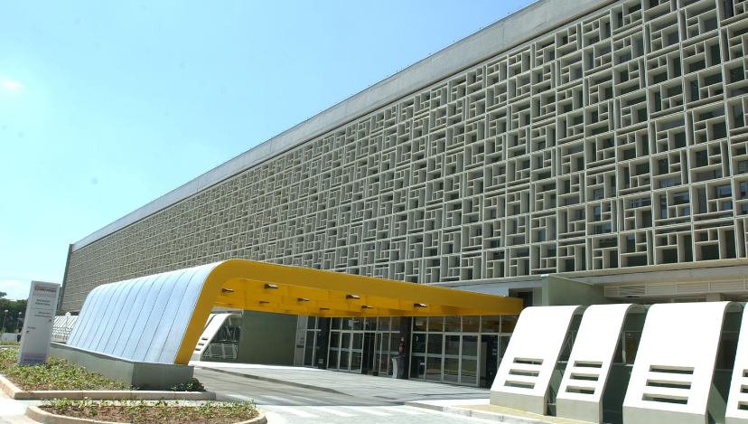
HOSPITAL M BOI MIRIM
HOSPITAL MUNICIPAL DR MOYSES DEUTSCH
MANUAL PARA PACIENTES E FAMILIARES

Slide 2
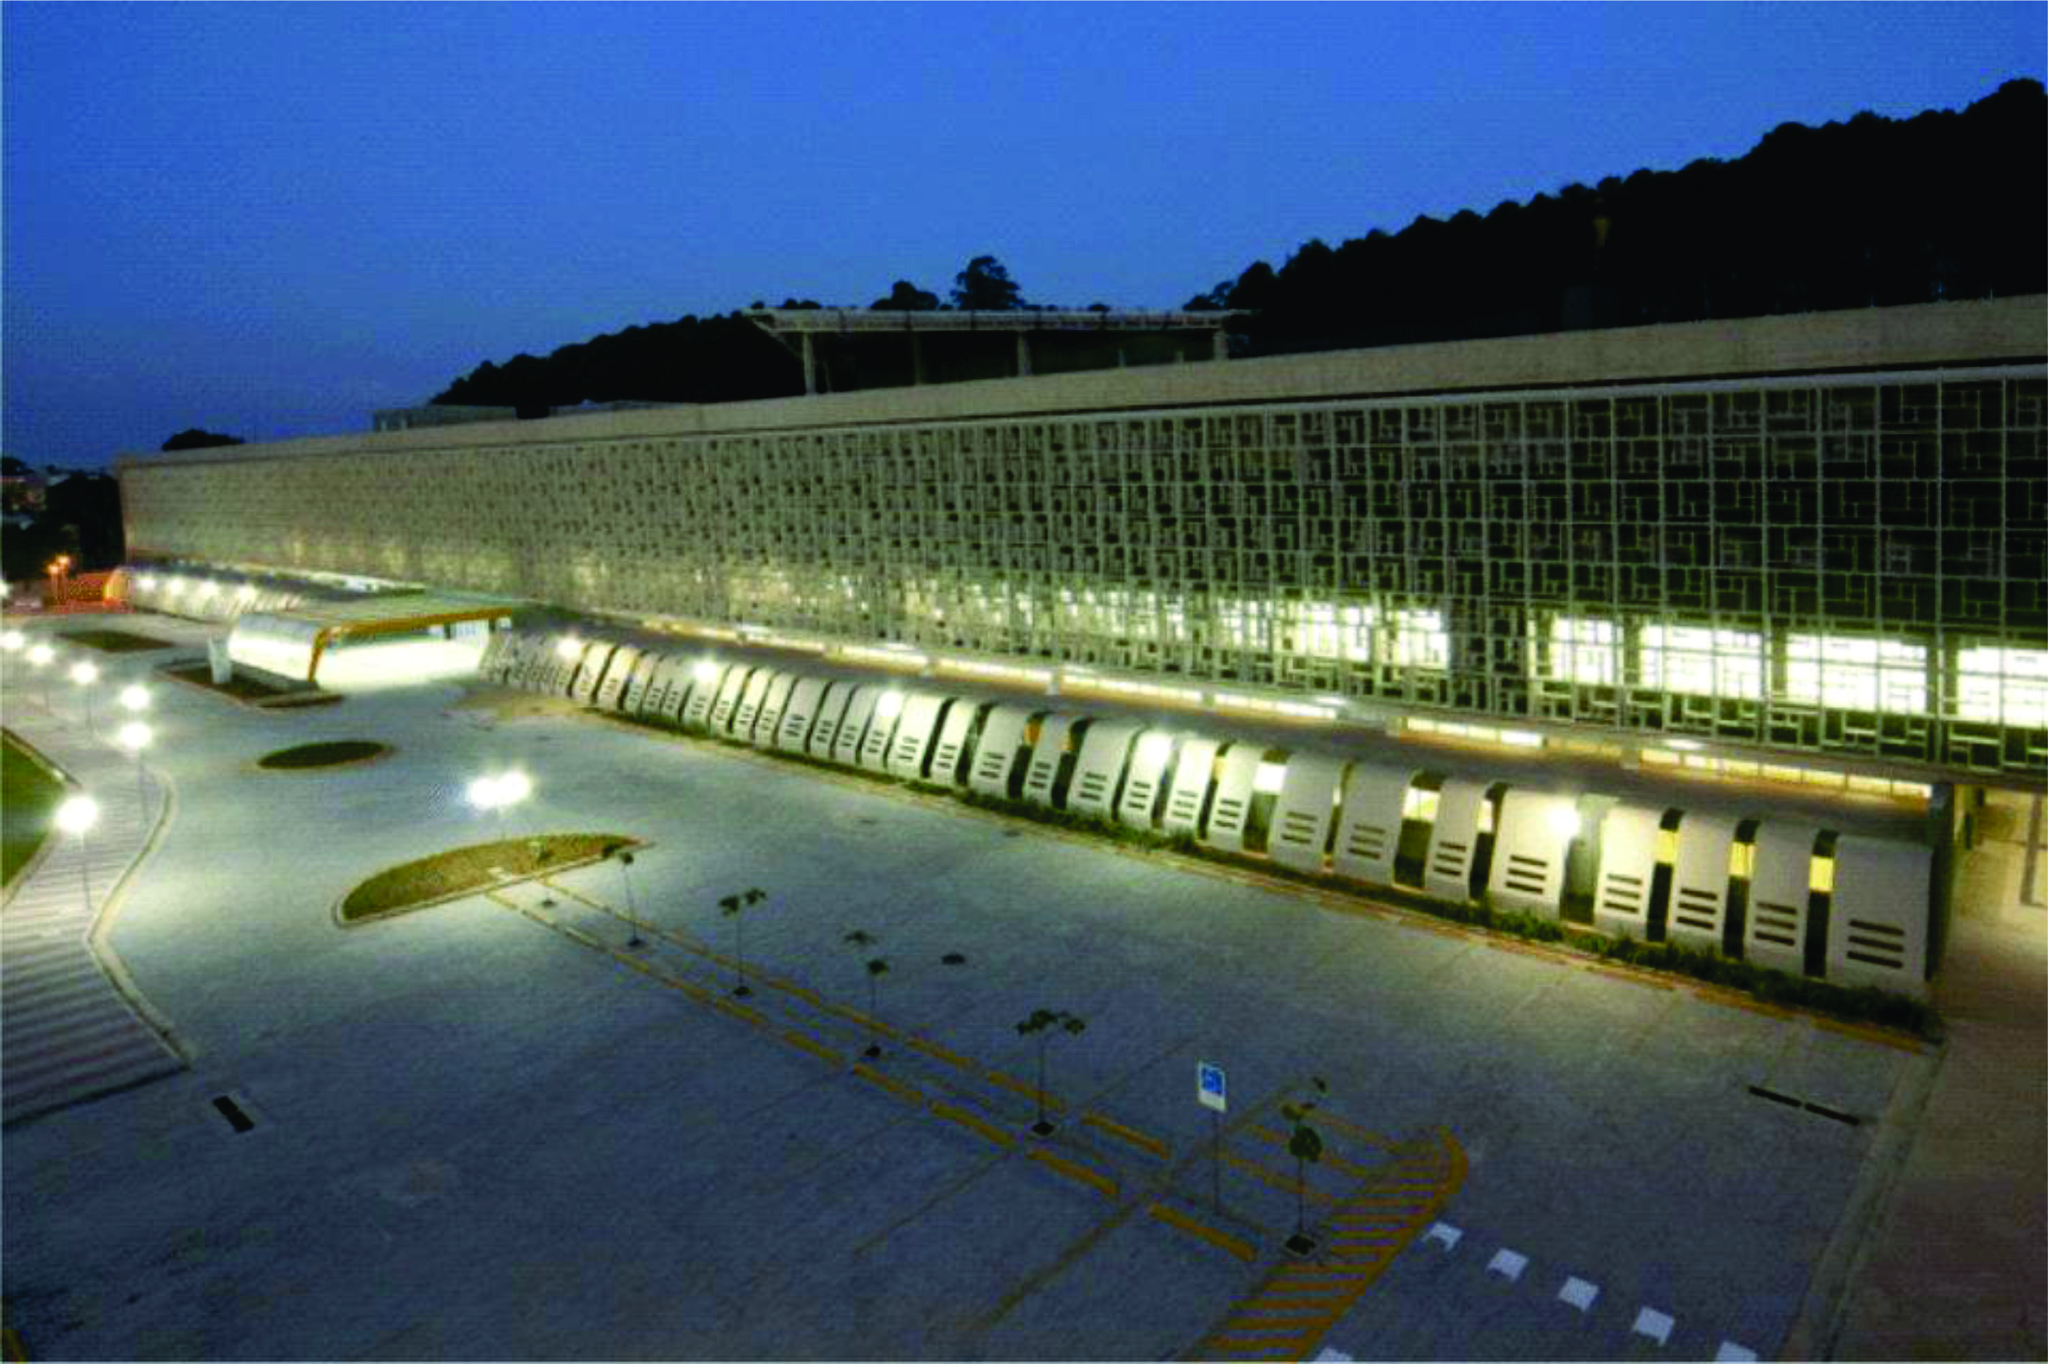
BOAS VINDAS!
O Hospital M Boi Mirim – Hospital Municipal Dr. Moyses Deutsch desde a fundação, em 08 de Abril de 2008 se mantém sempre a frente do seu tempo, na gestão administrativa, na modernização tecnológica e na estrutura física, respeitando seus valores humanitários e o compromisso permanente com o aprimoramento dos serviços oferecidos a comunidade.
Neste guia, você terá acesso a todas essas informações e muito mais...
Seja bem-vindo (a) ao Hospital M Boi Mirim!

Slide 3
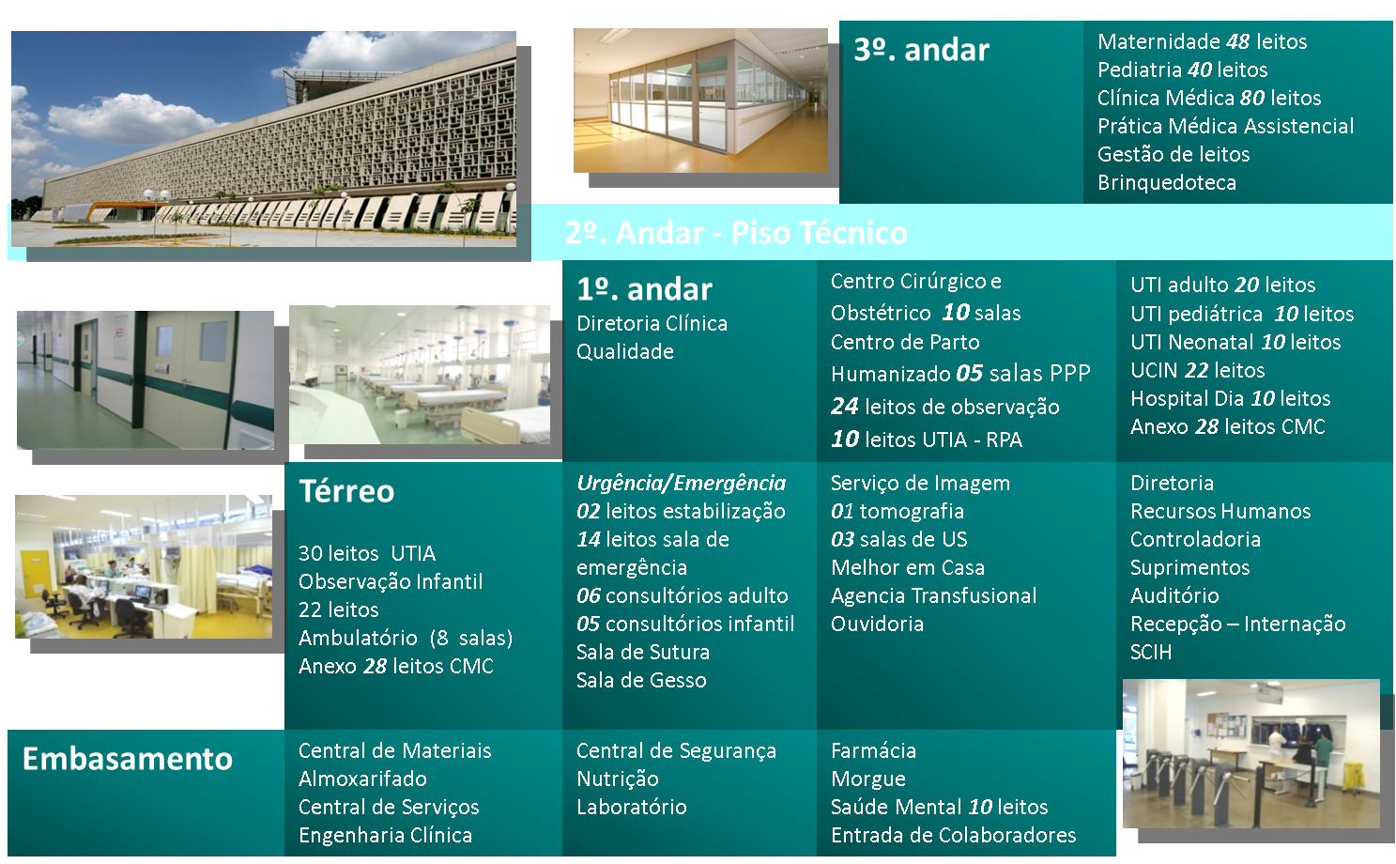
MAPA DOS ANDARES
Hospital Municipal Dr. Moysés Deutsch

Slide 4
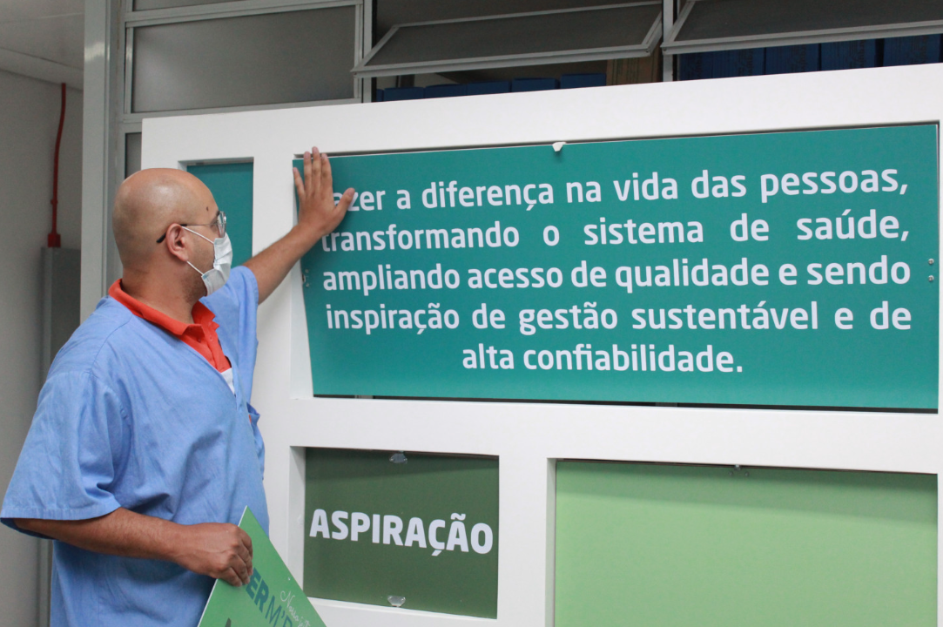

Slide 5
DIREITOS E DEVERES DOS PACIENTES
Direitos
Ser sempre tratado com dignidade e respeito.
Receber um atendimento humano, atencioso e respeitoso, sem preconceitos de origem, raça, credo, sexo, orientação sexual, cor, idade, diagnóstico e quaisquer outras formas de preconceito por parte de todos os profissionais que atuam na Instituição. Os cuidados devem ser prestados, pelas equipes, de modo a respeitar a dignidade e a autoestima do paciente.
Ser identificado pelo nome, sobrenome ou nome social. Não ser identificado pelo nome da sua doença ou agravo à saúde, número ou código, ou ainda outras formas impróprias, desrespeitosas ou preconceituosas.
Ter assegurada a sua segurança, integridade física, psíquica e moral, repouso, privacidade e individualidade.
Ter assegurados a preservação de sua imagem e identidade e o respeito a seus valores éticos, morais e culturais, independentemente de seu estado de consciência.
Ter conhecimento das normas e regulamentos da Instituição.
Receber esclarecimentos sobre os documentos e formulários que lhe sejam apresentados para assinar, de forma a permitir sua compreensão e entendimento para uma opção consciente.
O Hospital M Boi Mirim – Hospital Municipal Dr. Moyses Deutsch tem como Aspiração ser a melhor organização de saúde para cuidar e ser cuidado, aprender e ensinar pois todas as vidas importam.
Para garantir a transparência no relacionamento e desenvolvemos, este manual de direitos e deveres dos pacientes e acompanhantes, abrange não somente o paciente do Hospital M Boi Mirim sob nossos cuidados, mas também seu acompanhante, familiares e visitantes, nos termos do Código de Conduta da instituição.
Cada profissional da instituição trabalha para garantir os seus direitos.

Slide 6
Receber auxilio adequado e oportuno, de acordo com as suas necessidades, para garantia do seu conforme e bem–estar, por profissionais habilitados, presente no local, em qualquer situação.
Poder identificar os profissionais que atuam direta ou indiretamente em sua assistência na instituição, por meio de crachá com fotografia, nome, cargo e/ou função.
Receber do médico e dos demais membros da equipe multidisciplinar responsáveis pela sua assistência, por ocasião do início ou em qualquer fase do tratamento, informações verbais e, quando possível, relatório explicativo por escrito, claro e legível, sem códigos ou abre viaturas, identificado com o nome e assinatura do(s) respectivo(s) profissional(ais) com o seu(s) número(s) de registro no(s) órgão(s) de controle e regulamentação profissional e sua(s) respectiva(s) assinatura(s), contendo: tipo e natureza do tratamento, duração esperada, possibilidades de diagnóstico, procedimento(s) proposto(s), eventuais efeitos colaterais e as informações e orientações quanto aos medicamentos a serem utilizados.
Ser esclarecido sobre riscos, benefícios e alternativas do(s) tratamento(s) e procedimen to(s) a que será submetido, e a quem caberá a responsabilidade financeira na eventualidade de aceitar sua inclusão em um protocolo de pesquisa.
Solicitar segunda opinião em relação ao eu diagnóstico ou tratamento e, se desejar substituição do médico responsável pelo seu atendimento.
Consentir ou recusar — de forma livre, voluntária e esclarecida, após ter recebido adequada informação — procedimentos diagnósticos, terapêuticos e avaliações clínicas a serem nele realizados. Revogar, desde que não haja risco de morte, qualquer consentimento que tenha dado anteriormente, previamente à realização do procedimento, por decisão livre, consciente e esclarecida, sem que lhe sejam imputadas sanções morais ou legais.
Ter seu prontuário elaborado de forma legível, contendo o conjunto de documentos padronizados com informações a respeito de seu histórico médico, inicio e evolução de sua doença, raciocínio clinico, exames complementares, condutas terapêuticas, descrição dos procedimentos realizados e demais relatórios e anotações pertinentes, podendo consultá-lo a qualquer momento, mesmo apos seu arquivamento, pelo prazo estipulado em lei. O paciente tem direito de expressar suas preferencias e necessidades em relação a assistencia á saúde, e os profissionais responsáveis por sua realização devem registrar em prontuário, mesmo que não haja prescrição médica.
Receber, quando solicitar, toda e qualquer informação sobre os medicamentos que lhe serão administrados, assim como ter acesso às informações sobre a procedência do sangue, hemocomponentes e hemoderivados, de forma a poder verificar, antes de recebê-los, sua origem, sorologias efetuadas e prazo de validade.
Expressar suas preocupações e queixas para a direção da Instituição, por meio da Ouvidoria Local e/ou Plataforma Ouvidor SUS no link http://ouvprod02.saude.gov.br/ouvidor/CadastroDemandaPortal. e receber as informações e esclarecimentos pertinentes, de acordo com suas normas e regulamentos.
Ter livre acesso a todo e qualquer procedimento diagnóstico e terapêutico disponível na Instituição, desde que indicado por médicos responsáveis.
Ter resguardada a confidencialidade de todo e qualquer segredo pessoal, sob a manutenção do sigilo profissional, desde que não acarrete risco a terceiros ou à saúde pública. Os segredos do paciente correspondem a tudo aquilo que, mesmo desconhecido pelo próprio paciente, possa o profissional de saúde ter acesso e compreender por meio das informações obtidas no histórico do paciente, exame físico, exames laboratoriais ou de imagem.

Slide 7
Ser informado, orientado e, se necessário, treinado sobre como conduzir seu autocuidado, recebendo instruções médicas claras e legíveis sobre a continuidade de seu tratamento, visando sua cura, reabilitação e prevenção secundárias e de sequelas ou complicações, com o nome dos medicamentos identificados e a identificação do(s) profissional(is) que o atendeu(ram) com o(s) seu(s) respectivo(s) número(s) de registro no(s) órgão(s) de controle e regulamentação profissio- nal e sua(s) respectiva(s) assinatura(s).
Ser acompanhado, se assim o desejar, na consulta e durante sua internação, por pessoa por ele indicado, assim como pelo cônjuge nos exames pré-natais, salvo em situações onde haja risco à saúde do acompanhante. Sendo menor, ter uma relação, anexada ao prontuário, das pessoas indicadas por ele ou por seus responsáveis que poderão acompanhá-lo, em período integral, durante sua hospitalização.
Receber visitas de amigos e parentes sem restrição de horário nas 24h, salvo nas hipóteses em que o paciente expresse desejo em contrário, em razão de restrição médica ou que configure risco à sua segurança ou para terceiros, assim como nas hipóteses em que existam orientações dos órgãos reguladores e administrativos, quanto a limitação de visitas em razão de situações excepcionais.
Receber assistência emocional, moral e religiosa.
Poder indicar familiar ou responsável para tomar decisões a respeito dos procedimentos.
Poder indicar familiar ou acompanhante como seu parceiro no cuidado para que este receba as informações, orientações e participe do processo de educação com relação a continuidade do cuidado durante o atendimento e prepará-lo para o pós-alta hospitalar.
Receber o adequado tratamento para minimizar a dor quando existirem meios para aliviá-la.
Ser tratado com dignidade e respeito após sua morte e não ter nenhum órgão ou tecido retirado de seu corpo sem sua prévia autorização, de sua família ou de seu responsável legal.
Ter acesso ao seu prontuario durante sua internação ou após a alta hospitalar.
Situações Especiais
Sendo adolescente (faixa entre 12 e 18 anos), desde que identificado como capaz de compreender seu problema e de conduzir-se por seus próprios meios, ser atendido, se o desejar, sem acompanhante em consultas e outros atendimentos, com garantia de sua individualidade e confidencialidade e quanto ao acesso a recursos diagnósticos e terapêuticos. No entanto, frente a situações consideradas de risco e quando indicado qualquer procedimento de alguma complexidade, será necessária a participação e o consentimento dos pais ou responsáveis, devendo essa quebra de sigilo profissional ser informada e justificada previamente ao adolescente.
Sendo criança ou adolescente:
- Ter a mãe e o pai considerados defensores dos seus interesses, participando ativamente nas decisões relativas aos procedimentos diagnósticos, terapêuticos e anestésicos, recebendo todas as informações e esclarecimentos pertinentes, salvo quando existir determinação judicial em contrário;
- Poder desfrutar de acompanhamento de seu currículo escolar e de alguma forma de recreação;
- Não ser exposto aos meios de comunicação sem sua expressa vontade e a de seus pais ou responsáveis;

Slide 8
- No caso de menor acompanhante esse deverá ser identificado no momento do cadastro e será acompanhado pelo Serviço Social para direcionamento de informações e condutas frente a evolução clinica.
Sendo recém-nascido:
- Não ser separado de sua mãe ao nascer, salvo quando o próprio recém-nascido ou sua mãe necessitarem de cuidados especiais;
- Receber aleitamento materno exclusivo, salvo quando isso representar risco à saúde da mãe ou do recém-nascido.
- Em caso de recém nascidos de mãe menor de idade, essa deverá ser acompanhada em conjunto com o Serviço Social para que esse verifique a forma de condução e a necessidade de acompanhamento de um responsável maior de idade.
Sendo idoso:
- Obter o cumprimento do disposto nos artigos 16 a 18, do "Estatuto do Idoso" direito a acompanhante, opção por tratamento que lhe seja mais favorável, bem como o de ser atendido por profissionais treinados e capacitados para o atendimento de suas necessidades.
DIREITOS DOS USUARIOS DO SUS:
Todo cidadão tem direito a ser atendido com ordem e organização;
Todo cidadão tem direito a um atendimento de qualidade;
Todo cidadão tem direito a tratamento humanizado e sem discriminação;
Todo cidadão tem direito a ver o próprio prontuário, sempre que quiser;
Todo cidadão usuário do SUS também tem deveres ao buscar atendimento;
Todos devem se empenhar para cumprir o disposto na Carta de Direitos de Usuários do SUS.
Deveres
Tomar ciência das condições para admissão de pacientes nesta Instituição.
Respeitar médico responsável pelo seu tratamento durante o período da internação, saben do que este médico terá acesso total ao seu prontuário, inclusive atendimentos anteriores, exames diagnósticos e procedimentos realizados na Instituição.
Dar informações completas e precisas sobre seu histórico de saúde, doenças prévias, procedimentos médicos pregressos e outros problemas relacionados à sua saúde.
Notificar as mudanças inesperadas de seu estado de saúde atual aos profissionais responsáveis pelo seu tratamento e cuidados.
Procurar obter todos os esclarecimentos necessários para a compreensão dos procedimentos e tratamentos realizados e propostos; confirmar o entendimento sobre os procedimentos e tratamentos realizados e propotos.
Conhecer e respeitar as normas e regulamentos da Instituição.
Seguir as instruções recomendadas pela equipe multidisciplinar que o assiste, respondendo pelas consequências de sua não observância.

Slide 9
Respeitar os direitos dos demais pacientes, funcionários e prestadores de serviço da Instituição, tratando-os com civilidade e cortesia, contribuindo no controle de ruídos, número e comportamentos de seus visitantes.
Não fumar no Hospital e nas unidades e serviços assistenciais, incluindo áreas de circulação pública, restaurantes, escadas, banheiros, pátios internos, estacionamentos e qualquer outro lugar coberto ou aberto, inclusive dentro de veículos nas proximidades das entradas imediatas dos edifícios.
Zelar e responsabilizar-se pelas propriedades da Instituição colocadas à sua disposição vi sando seu conforto e tratamento durante o período do atendimento hospitalar.
Aceitar a alta médica, assistencial ou hospitalar quando o processo ou tratamento for considerado finalizado, pelos profissionais envolvidos; quando todos os recursos disponíveis no Hospital para atender as necessidades do paciente e família já foram oferecidos; ou quando a equipe do Hospital se sentir incapaz de atender às expectativas do paciente.
Tratando-se de crianças, adolescentes ou adultos considerados legalmente incapazes, os direitos e deveres do paciente acima relacionado deverão ser exercidos pelos seus respectivos responsáveis legais.
É direito do médico renunciar ao atendimento de um paciente, desde que não se caracterize risco iminente de morte e que comunique tal atitude previamente ao paciente ou seu responsá- vel, assegurando-lhe a continuidade dos cuidados e fornecendo todas as informações neces- sárias ao médico que o suceder.
Todos os direitos e deveres estão de acordo com a legislação brasileira.
Referência:
Portaria nº 1.820 de 13 de agosto de 2009 – Dispõe sobre os Direitos e Deveres dos usuários da saúde.
Lei Nº10.241, de 17 de Março de 1999 – Dispõe sobre os direitos dos usuários dos serviços e das ações de saúde no Estado e dá outras providências.
Carta dos direitos dos usuários da saúde / Ministério da Saúde. – 3. ed. – Brasília: Ministério da Saúde, 2011.
O que é Responsável Legal
É a pessoa física indicada por você (paciente) para responder em seu nome durante a internação, caso esteja impossibilitado (a) de expressar suas vontades acerca dos sues cuidados de saúde. Essa pessoa tomará decisões em seu nome, sobre seu cuidado, caso você não consiga fazê lo durante a internação.
Quais os requisitos para uma pessoa ser indicada como Responsável Legal
O responsável legal necessariamente precisa ser uma pessoa física, maior de idade, capaz de atos da vida civil e, preferencialmente, que possua um laço de parentesco sanguíneo com o (a) paciente até 4º grau, nos termos da legislação em vigor.
Como devo informar ao Hospital sobre a minha escolha?
Sua escolha deverá ser informada no ato da assinatura do termo de internação hospitalar. A indicação do nome e os dados do responsável legal deverão constar dentro do documento que é assinado por você. Seu responsável também devera assinar o termo.
Qual a Importância do Responsável Legal
O Responsável Legal deve ser alguém de sua confiança, que esteja alinhado com suas filosofias de vida e que entenda suas vontades, pois será ele quem o Hospital M Boi Mirim procurará caso você não possa expressar sua vontade de forma consciente e livre de qualquer vício.

Slide 10
Quem pode ser meu Responsavel Legal
Se não houver indicação diversa, seguiremos a regra explicita em nossa lei, no Código
Civil. Segundo a referida Lei, quem pode responder por você em sua ausencia seriam o
conjuge (ou companheiro (a)), desde que seja comprovada em documento a união
estável), seus descentdentes, ascendentes e colaterais até 4º grau.
Posso ser meu proprio Responsável Legal? Por quê?
Não é possivel que você seja o seu proprio responsavel legal. Nesses casos, haveria
uma confusão de figuras, pois o responsavel legal é quem procuraremos diante de sua
incapacidade de responder por si proprio (a). Sendo assim, para evitar confusões e
garantir que a sua vontade será executada, recomendamos que indique o responsavel
legal com antecedência.
Posso alterar meu Responsavel Legal?
É possivel, desde que você avise com certa antecedência a equipe da Hospitalidade para
que, então, o novo responsavel legal assine os mesmos documentos que o anterior
assinou.
Existe uma decisão judicial de tutela/curatela que define meu responsável. Oque
deve ser feito nesses casos?
Se existe uma decisão judicial que determina o seu representante legal, o Hospital precisa estar ciente para seguir a ordem do Juiz e não haver nenhum descumprimenot de decisão judicial. Esses documentos precisam ser entregues para a equipe da Hospitalidade e essa informação também constará em seu prontuario médico.
Qualquer alteração de tutela/curatela, o Hospital precisa ser avisada imediatamente, de forma a respeitar a ordem judicial.
Nessas situações, sempre contatar o departamento juridico do Hospital pelo email:
O que é Parceiro do Cuidado
Pessoa que irá estar presente durante a internação e que será o responsavel pelos cuidados do paciente apos a alta hospitalar e que deverÁ ser treinado durante o processo de Hospitalização.
Qual a importancia de ter o Parceiro do Cuidado?
Ele é a referencia no treinamento e orientações referentes aos cuidados a serem realizados no paciente. Também é uma referencia no cuidado no domicilio.
Quem pode ser o Parceiro do Cuidado?
Pode ser um membro da familia, um amigo, alguem que o paciente ou a familia identifica que será o responsavel pelos cuidados no domicilio e aquele que recebera as orientaçoes e realizara alguns cuidados no ambiente hospitalar sob orientaçao e supervisao dos profissiionais da equipe multiprofissional
Posso mudar o Parceiro do Cuidado?
Podera porem e importante que se tenha em mente que para ser Parceiro do cuidado devera permanecer ao lado do paciente o maior tempo possivel para que possa receber todas orientaçoes necessarias para prestar a assistencia no domicilio para o paciente

Slide 11
Acesso ao Prontuário
Após a Alta Hospitalar
Durante a internação
Todas as informações sobre a assistência prestada ao paciente no Hospital M’ Boi Mirim são confidenciais e protegidas por legislação vigente. É importante salientar que o prontuário pertence ao paciente e caso a solicitação seja feita por familiares (cônjuge, pai, mãe, filhos ou irmãos), será necessária uma AUTORIZAÇÃO expressa dele.
Caso o paciente seja falecido a cópia de prontuário é fornecida quando solicitada pelo cônjuge/companheiro sobrevivente do paciente morto, e sucessivamente pelos sucessores legítimos do paciente em linha reta, ou colaterais até o quarto grau, desde que documentalmente comprovado o vínculo familiar e observada a ordem de vocação hereditária, conforme resolução nº 3/2014 do CFM art.º 1.
A solicitações devem ser realizadas no site do hospital https://www.hmbm.org.br/solicitacao-de-documentos/, seguindo as orientações informadas.
DEMAIS ORIENTAÇÕES:
Não enviamos documentos por e-mail.
Os documentos solicitados ficarão disponíveis no Hospital para retirada por até 30 (trinta) dias.
A entrega dos documentos solicitados só será efetuada presencialmente na recepção de internação no período de segunda-feira a quinta-feira das 08h00 às 18h00 e sexta-feira das 08h00 às 17h00, mediante a apresentação de um documento com foto original do paciente e solicitante. Se o solicitante for um representante legal, deverá apresentar a procuração original reconhecida em cartório.
CONTATOS:
SAME (Serviço de Arquivo Médico e Estatística) – Orientações
Horário de atendimento: Seg. a Qui. das 08h às 18h e Sex. das 08h às 17h
Telefone: (11) 5832-2500 Ramal: 2622/2621
E-mail: same@hmbm.org.br
Ouvidoria/Recepção – Entrega de Documentos e Orientações
Horário de atendimento: Seg. a Qui. das 08h às 18h e Sex. das 08h às 17h
Telefone: (11) 5832-2500 Ramal: 2695/268
Durante a internação/passagem do paciente na instituição, o paciente é informado e orientado quanto ao seu direto de acesso as informações constantes em seu prontuário, bem como os registros realizados nele pelos profissionais de saúde. Esta orientação é realizada pela equipe de Enfermagem durante o Plano Educacional e estimulada diariamente, ofertando o acesso ao prontuário, caso seja de interesse do paciente.
Somente o paciente, seu representante legal ou pessoa por ele nomeada poderá autorizar o hospital a liberar as informações a terceiros, à exceção das condições abaixo:
Menores e dependentes: qualquer um dos pais poderá assinar
Recomendação do CFM Nº 3/2014 - Paciente falecido, na seguinte ordem:
Esposo (a) do paciente
Representante legal atuante de direito
Filho (a) adulto (a)
Um dos pais
Irmão (ã) adulto (a)
Guardião ou responsável por ocasião do óbito
Comprometimento físico e/ou mental: representante legal
Resolução CFM nº 1997/2012 “É vedado ao médico: Art. 77. Prestar informações a empresas seguradoras sobre as circunstâncias da morte do paciente sob seus cuidados, além das contidas na declaração de óbito”.
8

Slide 12
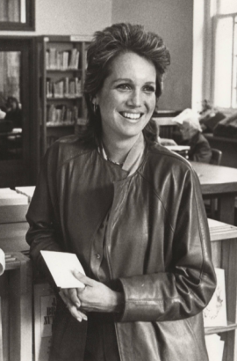
Fundado em 1978 por Angélica Thieriot, após ter uma experiência como paciente durante um tratamento de uma infecção viral. Ela percebeu que a falta de cuidado personalizado ameaçava ofuscar os benefícios do ambiente hospitalar e da alta tecnologia.
”Angélica Thieriot escolheu o nome Planetree em referência a uma árvore (gênero Platanus), onde Hipócrates sentava sobre a sua sombra para ensinar medicina aos seus primeiros alunos.”
Hipócrates acreditava que a cura era através de ações holísticas
O Planetree é uma organização sem fins lucrativos que tem o compromisso de melhorar o atendimento de saúde através da perspectiva do paciente/ família e colaborador.
CONCEITO
“Modelo de atendimento em saúde que favorece a recuperação dos pacientes em todos os níveis: físico , mental, emocional, social e espiritual”
Planetree : CUIDADO CENTRADO NA PESSOA
9

Slide 13
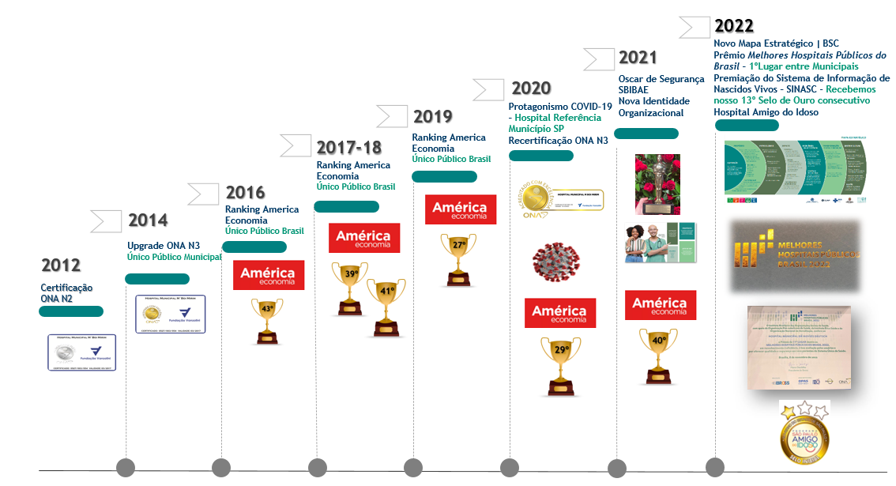
Qualidade e Segurança
Certificações e Reconhecimentos
A Qualidade e Segurança no HMMD institucional visa garantir a excelência dos processos assistenciais, administrativos e de apoio de acordo com as diretrizes estratégicas, disponibilidade de recursos e legislação aplicável, alinhados ao Próposito, Aspiração, Valores, Jeito de Ser rumo a Alta Confiabilidade.
Organizações de Alta Confiabilidade podem ser definidas como as que se distinguem por seu desempenho consistentemente livre de falhas, apesar de operar em contextos que são extremamente complexos, dinâmicos e interdependentes. Sendo assim, temos o compromisso com o aprendizado contínuo a partir de riscos e falhas identificadas.
Objetivos:
- Definir as diretrizes, padrões e ações que norteiam as atividades do processo de melhoria contínua da qualidade e segurança do paciente;
- Descrever a estratégia adotada pela instituição na mitigação de incidentes e eventos adversos evitáveis;
- Disseminar a cultura de segurança visando a Alta Confiabilidade.
ONA (Organização Nacional de Acreditação): é responsável pelo desenvolvimento e gestão dos padrões brasileiros de qualidade e segurança em saúde.
Ranking America Economia: é uma revista que realiza pesquisas e rankings. Ao longo dos anos o HMMD foi destaque entre hospitais públicos participantes.
Oscar de Segurança: Prêmio anual do Hospital Israelita Albert Einstein para reconhecer suas unidades com os destaques em Segurança do Paciente e Colaborador.
Prêmio Melhores Hospitais Públicos: Iniciativa do Instituto Brasileiro das Organizações Sociais de Saúde, em parceria com a OPAS, reconheceu as instituições do SUS mais eficientes, bem avaliadas por usuários.
Selo Hospital Amigo do Idoso: é uma iniciativa da Secretaria de São Paulo, que tem como objetivo incentivar e apoiar a qualificação geronto-geriátrica.
10

Slide 14
Metas Internacionais de Segurança do Paciente
2 – Melhorar a eficácia da comunicação
Comunicação é uma determinante importante da qualidade na prestação de cuidados, pois os processos de informação e comunicação em saúde, têm importância crítica e estratégica; podem influenciar diretamente a segurança do paciente. Essa comunicação se dá por meio da passagem de plantão entre equipes, nas transferências internas e externas, na ordem verbal em situações de emergência, na divulgação dos resultados críticos de exames, além dos registros no prontuário.
Seja participativo no seu plano terapêutico! Pergunte se tiver dúvida!
Os padrões internacionais de qualidade têm por objetivo promover melhorias específicas e ações que garantam a segurança do paciente na prestação do cuidado, destacando as áreas problemáticas da assistência à saúde apresentando soluções consensuais para esses problemas.
3 – Melhorar a segurança na prescrição, no uso e administração dos medicamentos
1 – Identificar corretamente o paciente
No ambiente hospitalar, medicamentos com identificação de ALTO RISCO podem causar danos MAIS graves ou até mesmo FATAIS em decorrência de falhas no processo. O processo de segurança para medicamentos de ALTO RISCO deve ser aplicado em toda cadeia de medicamentos desde a prescrição médica até a checagem após administração. Devem ser armazenados de forma segura e em local apropriado. Nossa instituição dispõe de alertas em suas prescrições médicas, com etiquetas afixadas para sinalizar tais medicamentos.
Sempre pergunte ao profissional de saúde qual e para que serve a medicação que está recebendo.
Identificar os paciente corretamente, é um dos primeiros passos para uma assistência segura, garantindo que ele faça os exames, os preparos e receba as medicações e cuidados que a ele foi destinado. Deve ser feito a checagem da pulseira, pedindo para que paciente informe o nome completo, data de nascimento e nome da mãe, antes da colocação da pulseira. Antes de qualquer procedimento o profissional deve conferir o nome completo e número do prontuário.
Confira os dados da sua pulseira de identificação!

Slide 15
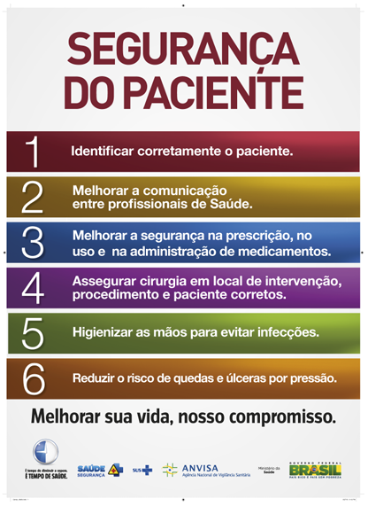
4 – Assegurar cirurgias em local de intervenção correto, procedimento e paciente correto
Assegurar cirurgias com local de intervenção correto, procedimento correto e paciente correto. Para evitar erros ocasionados por falhas de comunicação e/ou interpretação errada de prontuário.
Se for submetido ao um procedimento cirúrgico, confira junto ao médico lado ou local que será operado!
5 – Reduzir o risco de infecções associadas a cuidados de saúde
Reduzir o índice de infecções associadas aos cuidados de saúde. A higiene das mãos é a medida mais simples e eficaz na redução do risco de disseminação de microrganismos e infecções. Deve ser realizada a higienização das mãos ao entrar e sair do leito e antes da realização de qualquer procedimento, após tossir ou espirrar.
Verifique se o profissional que irá prestar assistência a você higienizou as mãos!
6 – Reduzir o risco de danos aos pacientes resultantes de quedas e lesão por pressão
A Meta 06 está associada a queda e a lesão por pressão que são eventos relacionados a assistência hospitalar com elevado risco ao indivíduo. Os protocolos de prevenção de quedas e lesão, inclui a identificação de pacientes com risco, devido a condições clínicas ou medicamentos prescritos para adoção de medidas preventivas precoce.
Siga as orientações para prevenção de quedas e lesão por pressão!

Slide 16
Higiene das Mãos
Higiene das Mãos
A higiene das mãos de acompanhantes e visitantes também é fundamental para a prevenção de infecções em nosso hospital. Ela pode ser realizada com água e sabão ou com álcool gel; damos preferência ao álcool gel pela sua praticidade, porém recomendamos a higiene de mãos com água e sabão nas seguintes situações:
Sujidade visível nas mãos.
Antes e após ir ao banheiro.
Antes e depois das refeições.
A participação do paciente e do acompanhante/visitante na higiene das mãos dos profissionais também é de suma importância para a prevenção de infecções. Então, lembre-se de encorajar o profissional a realizar a higiene de mãos sempre que o mesmo for realizar algum procedimento.
Momentos que devemos ficar atentos a higiene de mãos dos profissionais:
Antes de tocar no paciente. (Ex.: antes de verificar a pulseira, aferir sinais vitais e realizar o exame físico (ausculta cardíaca e palpação abdominal))
.Imediatamente antes de realizar procedimentos (Ex.: Antes de realizar a medicação, aferir a glicemia e realizar curativos).
Após a realização de procedimentos onde há exposição a fluídos corporais (Ex. após realizar troca de fralda)
Após tocar no paciente (Ex. Após realizar algum procedimento ou avaliação)
Após tocar em superfícies próximas ao paciente (Ex. após tocar na grade da cama, bomba de dieta e mesinhas)

Slide 17
Centro de Parto e Maternidade Humanizado
Orientações para pacientes e acompanhantes
Durante a permanência no setor, o acompanhante deverá estar com a identificação visível;
O Acompanhante deve permanecer ao lado da paciente, prestando cuidado necessário;
Não deitar e nem sentar nas camas das pacientes; utilizar somente as cadeiras disponíveis para acompanhantes;
Utilizar somente o banheiro das áreas comuns;
Informar a equipe de saúde, alterações que ocorram com a paciente;
Não é permitido acompanhantes menor que 18 anos, exceto o pai do bebê;
Declarações de comparecimento são fornecidas no setor. Não fornecemos declarações retroativas;
O pai do bebê tem livre acesso durante o período de internação (o mesmo deverá ser previamente cadastrado na recepção do CPH) somente será permitido outro acompanhante se o pai estiver ausente;
Oferecemos a possibilidade de apresentar o recém – nascido, logo após o nascimento, por meio da janela para amigos e familiares (máximo 6 pessoas)

Slide 18
Ambulatório de amamentação
Saúde das gestantes é prioridade no M’Boi:
A família que aguarda a chegada de um novo integrante para breve, também tem um acolhimento especial no Hospital Municipal M’Boi Mirim - Dr. Moysés Deutsch. Com o apoio de uma equipe multiprofissional, gestantes e acompanhantes recebem ao longo do ano informações importantes para a manutenção de uma gravidez saudável, além de suporte emocional para uma fase com tantos desafios e novidades.
Para tornar esses momentos mais leves e transmitir as orientações de forma mais efetiva, o M’Boi recorre a muita criatividade e ações lúdicas. Uma delas é o evento Roda de Gestante, que acontece a cada trimestre já há mais de quatro anos. Em forma de teatro, um dos recursos utilizados para divertir e, ao mesmo tempo, transmitir conceitos importantes para a saúde da mãe e do bebê.
Outro recurso utilizado é uma Enfermeira Obstetra, que realiza a integração com as UBS’s, para acompanhamento das principais doenças, que podem se agravar durante a gestação.
Diabetes
Pressão alta
São realizadas visitas na maternidade, para que a gestante possa conhecer o setor, equipe e instalações. Essas visitas são realizadas com agendamento prévio pela UBS, no intervalo de 15 dias, sempre as quintas feiras.
Para participar desses projetos, procure a Agente de Saúde da sua região
Você conhece a nossa consultoria de amamentação?
Não desista de amamentar, nós podemos te ajudar, contate-nos:
Plantão tira dúvidas:
Whatsapp (11) 94138 – 5853 – 2ª a 6ª das 07h00 às 16h00
(11) 5832 – 2500 – ramal:2686

Slide 19
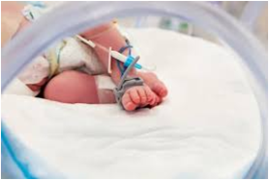
UTI Neonatal
A unidade neonatal do Hospital M’Boi Mirim possui infraestrutura e uma equipe multiprofissional especializada no atendimento do Recém nascido (RN) de baixo e alto risco ou que necessite de cuidados especiais.
UCIN com 22 leitos de cuidados intermediários e leitos de isolamento.
UTI NEO com 10 leitos assistencial de emergência e leitos de isolamento
Possuímos sala de ordenha onde é realizada a coleta e o armazenamento de Leite Humano Ordenhado ( LHO) o leite ordenhado da mãe é destinado para uso do seu próprio bebê
Realizamos o preparo para alta do bebê com orientações aos pais, capacitando os para o cuidado com o RN na alta hospitalar
Fornecemos encaminhamento para segmento do prematuro em ambulatórios especializados com objetivo de oferecer a continuidade no cuidado prestado
Ambulatório de Egresso para avaliação inicial pós alta de paciente de risco.
Semanalmente contamos com apoio da equipe voluntariado hospitalar para encontros com as mães dos RNs onde elas desenvolvem trabalhos artesanais.
As sextas-feiras realizamos o grupo multidisciplinar GRAMPET onde são apresentados aos pais dos RNs o desenvolvimento com o cuidado do bebê tanto no hospital quanto na alta
O Que Trazer?
Todos os cuidados necessários para o RN o hospital possui , solicitamos somente duas trocas de roupas para RN por dia, devendo os responsáveis NÂO DEIXAR BOLSAS E PERTENCES no setor e levar para casa as roupas utilizadas para lavagem
NÃO é necessário trazer cobertores e mantas, toalhas lençóis, lenços umedecidos, sabonetes, perfumes e fraldas descartáveis provenientes de casa
ATENÇÂO!
Todos os serviços prestados no hospital é gratuito, e pago pelo SUS.

Slide 20
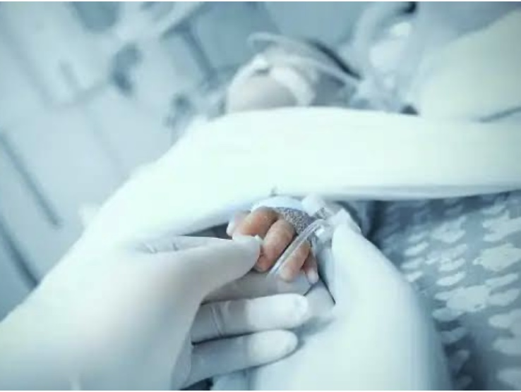
UTI Pediátrica
Setor de cuidados pediátricos para pacientes que requer atenção intensiva.
Unidade que contem acompanhamento com equipe multidisciplinar nas 24horas.
.
Todas as sextas –feiras as 14h realizamos reunião com os pais afim de sanar duvidas e acolher.
A unidade apresenta risco de queda pelas características dos pacientes por tanto, manter grades elevadas para evitar o risco de queda da crianças/ lactentes.
Importante!
Cuidados ao uso da Poltrona
Não dormir com criança no colo
Não manter poltrona deitada enquanto criança no colo
Solicitar a enfermagem sempre que precisar retirar e retornar a criança do berço e para manipulação das grades por risco de retirada acidental de dispositivos.
IMPORTANTE: Boletim médico todos os dias de 14:00h as 15:00h horas.
Troca de acompanhante todos os dias manhã 09:30 as 10:00h, tarde 15:00 as 15:30h, noite 21 as 21:30h.
Visita estendida: Duas (2) por dia com permanência de uma hora sendo uma por vez.

Slide 21
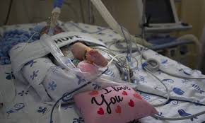
D
Cuidados com dispositivos e Higiene
Disponibilizamos
Sala de acolhimento: Ambiente de descompressão para acompanhantes e responsáveis sendo disponível tomadas para recarga de celular levando em conta a necessidade de comunicação e o critério de NÃO ser possível utilizar tomadas dentro da unidade para este fim, celulares devem ser mantidos com acompanhante porém em saco plástico fornecido pelo setor.
Pede se NÃO trazer alimentos de casa afim de evitar contaminação.
Vestiário: Local disponibiliza chuveiro ; Banheiro ; Armários para guardar as bolsas, manter somente mínimo necessário para higiene e vestimenta do dia orienta se NÃO manter objetos de valor.
Não manipular as crianças que estejam com drenos, sondas, tubos e cateteres para evitar retirada acidental;
Solicitar a enfermagem sempre que houver duvidas referentes aos dispositivos.
Higiene das Mãos
Sempre que entrar na unidade;
Antes de tocar na criança;
Sempre que tocar em áreas próximas ou objetos;
Proibido utilizar anéis, pulseira, relógio e bonés.
Precaução de contato
Não frequentar outros leitos por risco de infecção cruzada ; Manter – se de máscara na unidade e dependências do hospital e com etiquetas de identificação fornecida pela internação.

Slide 22
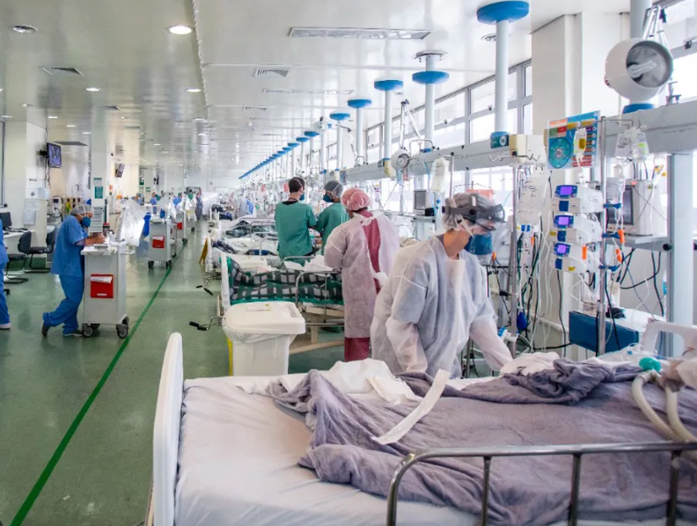
UTI Adulto
A UTI é o setor que está destinado a ofertar suporte avançado de vida ao paciente em estado crítico. É composta por profissionais altamente capacitados para agir rapidamente, de forma humanista e com alto conhecimento sobre as tecnologias mais avançadas, para atuar em casos graves e agudos.
O hospital é equipado com uma UTI (Unidade de Terapia Intensiva) de alta modernidade com 60 leitos, separadas em 3 unidades, onde é aplicado o cuidado nas 24 horas.
Por meio do projeto Planetree, o Hospital Mboi Mirim tem investido no conceito de Unidade de Terapia Intensiva (UTI) humanizada, permitindo que os familiares dos pacientes permaneçam como acompanhante durante a internação.
Todas as quartas feiras as 10h realizamos reunião com os parceiros do cuidado afim de sanar dúvidas e acolher.
Boletim Médico acontece diariamente das 14h às 15h nas 3 unidades de Terapia Intensiva.
Solicitamos atenção quanto:
O uso do celular nas dependências da UTI
Entrada com alimentos
Frequentar outros leitos pelo risco de infecção
Manipular os equipamentos disponíveis no leito

Slide 23
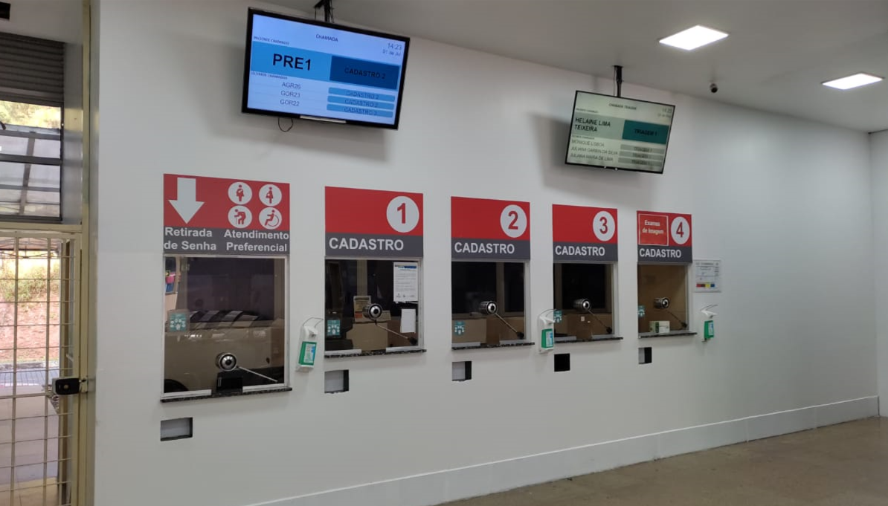
Pronto Socorro Adulto
Orientações para pacientes e acompanhantes
Admissão na sala da emergência
Ao chegar na sala de emergência, o paciente será atendido pela equipe médica e de enfermagem. Após a avaliação clínica inicial, o plantonista irá conversar com o acompanhante e passar as informações iniciais do quadro clínico e plano terapêutico inicial. Após esse contato inicial o paciente será acomodado em um leito da sala de emergência. Não é permitida a presença de acompanhante na sala de emergência, exceto: pacientes menores de 18 anos e maiores de 60 anos; pacientes portadores de necessidades especiais e por indicação médica.
Visitas e acompanhantes
A presença de familiares e visitantes é importante para a recuperação do paciente. As visitas são limitadas a duas pessoas por período. Não é permitida a visita de crianças menores de 14 anos.
Caso seja necessário, visitas de crianças poderão ser realizadas desde que haja uma autorização do hospital; não sente ou deite na cama a qual é destinada ao paciente; não manipule os equipamentos, soros, sondas ou acesso venoso. Chame a enfermagem sempre que precisar; para resguardar a privacidade dos pacientes, não é permitido registrar imagens de foto ou vídeo dentro das instalações do hospital; não são permitidas para pessoas com quadros infecciosos, nem mesmo com o uso de máscaras.
Horário do boletim médico: das 16h às 17h.
Visita sem boletim: 21h às 22h.
A liberação para a visita poderá ser alterada em função de intercorrências na unidade.
Após a comunicação de alta hospitalar pelo médico,o paciente receberá as orientações gerais da equipe de enfermagem e administrativo. Finalizado o processo de alta, o paciente deve organizar-se para deixar o Hospital em até uma hora.

Slide 24
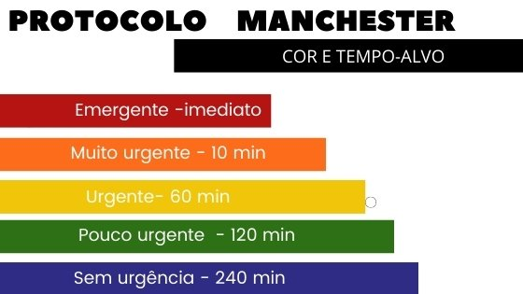
Classificação de risco utilizada na entrada do PS
Classificação de risco – Protocolo de Manchester
O Hospital do M´boi Mirim utiliza o protocolo Manchester, que é uma metodologia de classificação de risco utilizada em diversos países ao redor do mundo para priorizar o atendimento nas unidades de urgência.
Essa metodologia identifica rapidamente os pacientes com risco de morte e os pacientes estáveis, organizando-os de maneira a atender primeiro os que mais necessitam. O método ajuda a definir qual a área mais adequada para tratar o paciente no serviço de urgência e emergência auxiliando também na organização dos processos assistenciais.
Após essa Avaliação ser realizada pelo Enfermeiro da Triagem e posteriormente o paciente será encaminhado a Recepção para cadastro.
Após o cadastro o paciente será chamado para consulta priorizando a cor para o atendimento.

Slide 25
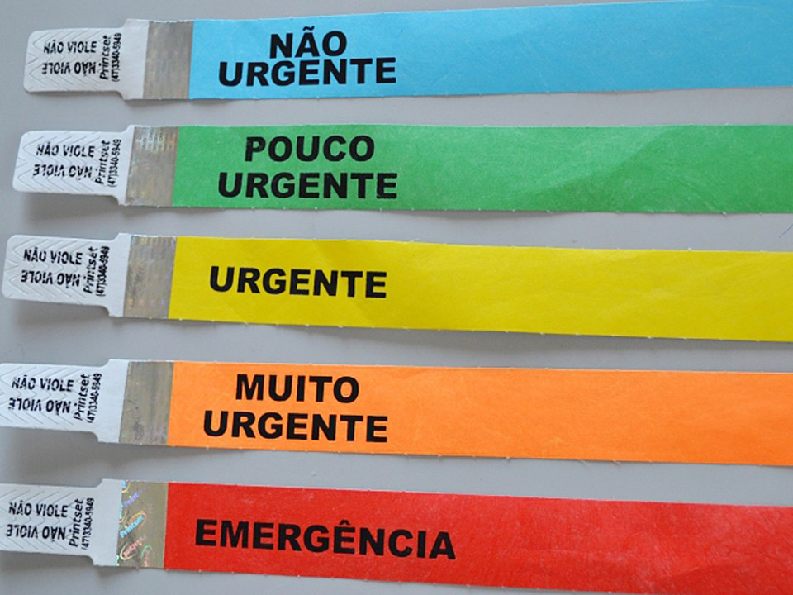
Pronto Socorro Infantil
Orientações para pacientes e acompanhantes
Nossa unidade conta com 20 leitos de pronto atendimento infantil , sendo um de estabilização e dois de isolamento.
Equipe multiprofissional ( enfermagem , médico, fisioterapia ,nutricionista ...)
Pacientes após avaliação e conduta podem ser encaminhados para unidade de internação pediátrica Enfermaria,Unidade de cuidados intensivos pediátricos (UTIP), Alta para domicilio , transferências...
Realizado avaliação do paciente em sala de triagem pela equipe de enfermagem onde após classificação e encaminhado para atendimento correspondente.
Boletim Médico, Visitas e Acompanhantes
Os boletins médicos são passados das 13:00h as 14:00h.
Visitantes dois por dia com permanência de uma hora mediante revezamento.
Troca de acompanhantes manhã 09:30h as 10:00h, tarde de 15:00h as 15:30h e noite de 21:00h as 21:30h.
Notes:
Sugiro fazer semelhante ao slide do PSA. Ajustes serão feitos por Roselene Rosa.

Slide 26
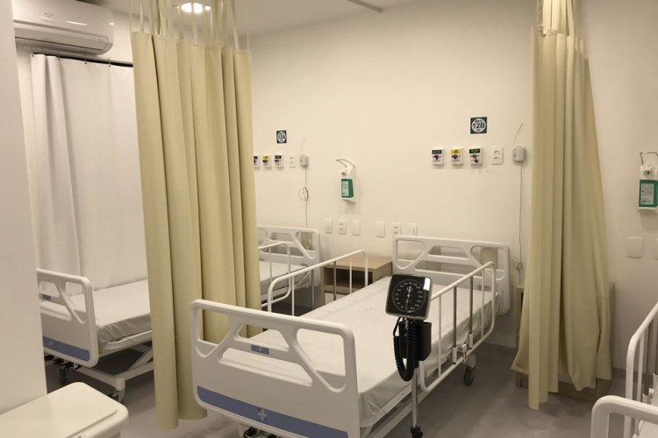
Unidade de Internação
Orientações para pacientes e acompanhantes
Nossas enfermarias possuem a capacidade para 4 leitos por quarto, totalizando 136 leitos, sendo 56 leitos destinados a pacientes cirúrgicos (Anexo) e 80 leitos para pacientes clínicos (Enfermaria 3º andar). Cada quarto é composto por um banheiro, criado mudo para guarda de pertences e uma poltrona para o acompanhante durante a permanência da internação.
O processo de cuidado envolve profissionais da equipe multidisciplinar, como médicos, enfermeiros, nutricionistas, fisioterapeutas, farmacêuticos, entre outros, e tem como objetivo garantir a melhor experiência e qualidade de vida dos nossos pacientes. Sempre que necessitar de atendimento, acione a campainha localizada a beira leito e a equipe de enfermagem o atenderá pessoalmente.
O Hospital Mboi Mirim preocupa-se com o êxito da assistência prestada aos seus pacientes. Entendemos que a sua participação e de seus familiares é de suma importância para alcance deste objetivo. Desta forma, o boletim médico acontece diariamente e presencialmente nos seguintes horários:
Pacientes clínicos: das 15 às 16 horas
Pacientes cirúrgicos: das 08 às 10 horas

Slide 27
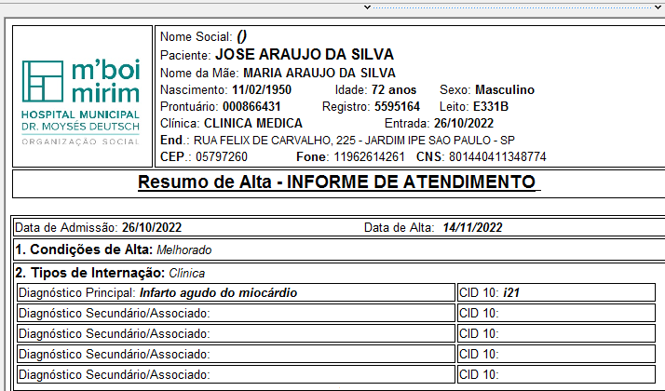
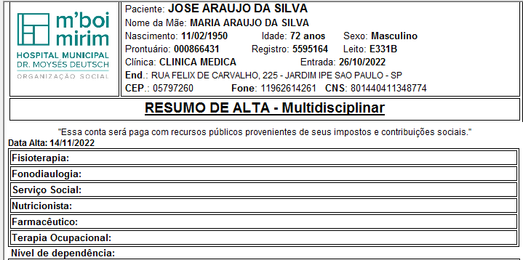
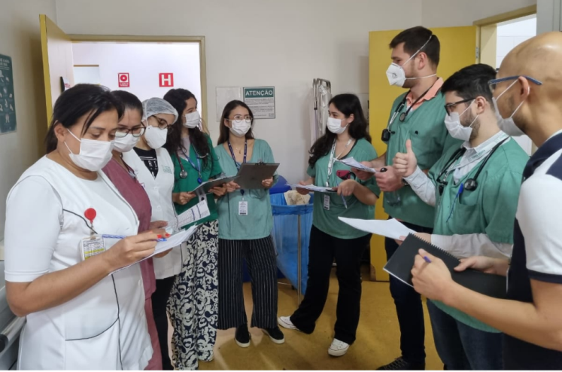
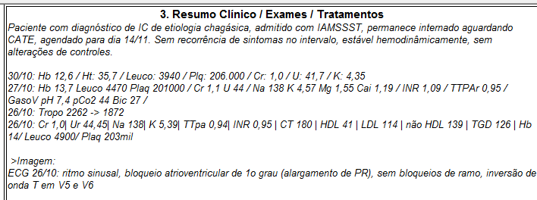
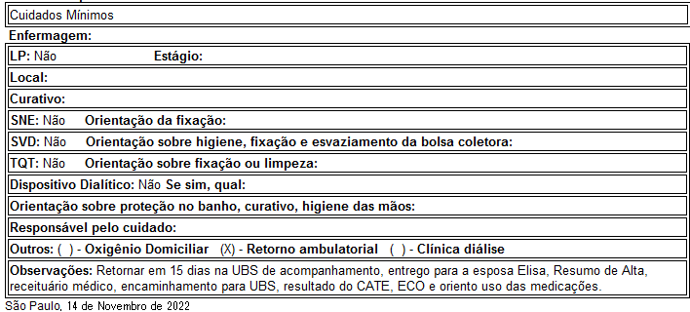
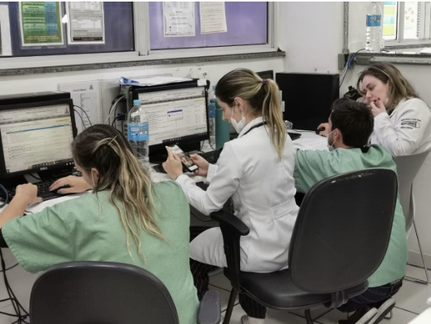
Na Enfermaria o Enfermeiro Assistencial esta presente Integrando o Plano de Cuidados com todas as equipes
Unidade de Internação
Nas Enfermarias de Clínica Médica cada equipe possui uma Rotina de trabalho onde definem Plano de Cuidados para cada Paciente.
É realizado Boletim médico presencial e ações conjuntas para garantir uma assistência Humanizada e com segurança.
No momento de voltar para casa, todos os cuidados são registrados no
Resumo de Alta, pelo seu médico e por cada membro da Equipe Multidisciplinar

Slide 28
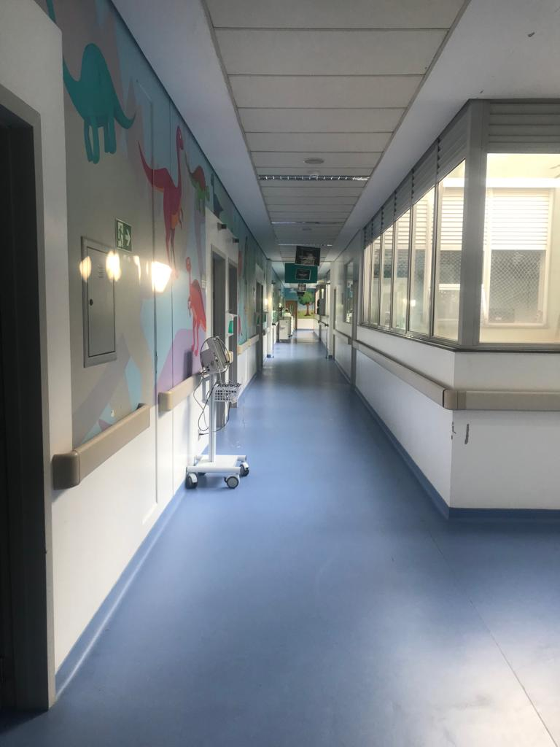
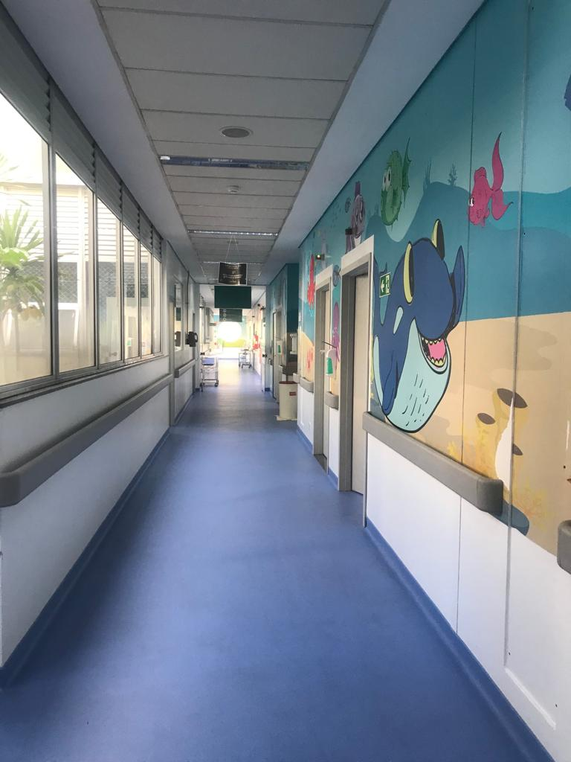
UNIDADE DE INTERNAÇÃO PEDIATRICA
A enfermaria Pediátrica do Hospital Municipal Dr. Moysés Deutsch é uma unidade de atendimento para pacientes clínicos e cirúrgicos de baixa e média complexidade. Nossa enfermaria possui capacidade para 40 leitos , sendo 03 quartos dedicados para isolamento individual, 07 quartos para 02 leitos, demais quartos acolhem 04 crianças. Todas com direito ao acompanhante do Responsável em caráter obrigatório respeitando o Estatuto da Criança e do Adolescente, Lei Federal nº 8.069, de 13 de julho de 1990. Cada quarto é composto por um banheiro, mesa de cabeceira para guarda de pertences e uma poltrona para o acompanhante durante a permanência da internação. Existem acomodação de acordo a faixa etária da criança, há berços e camas. A assistência é prestada nas 24 hrs, contamos com equipes de enfermagem distribuídas em 04 turnos, alguns membros da equipe multiprofissional dedicado a pediatria. Equipe médica representada por Pediatras Clínicos e Cirúrgicos ( CIPA ).

Slide 29
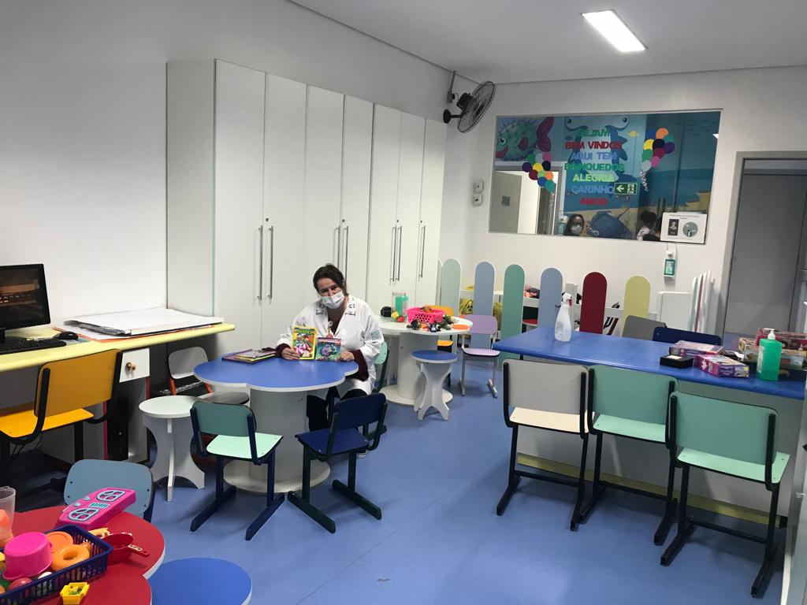
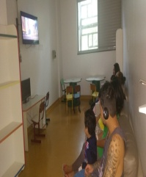
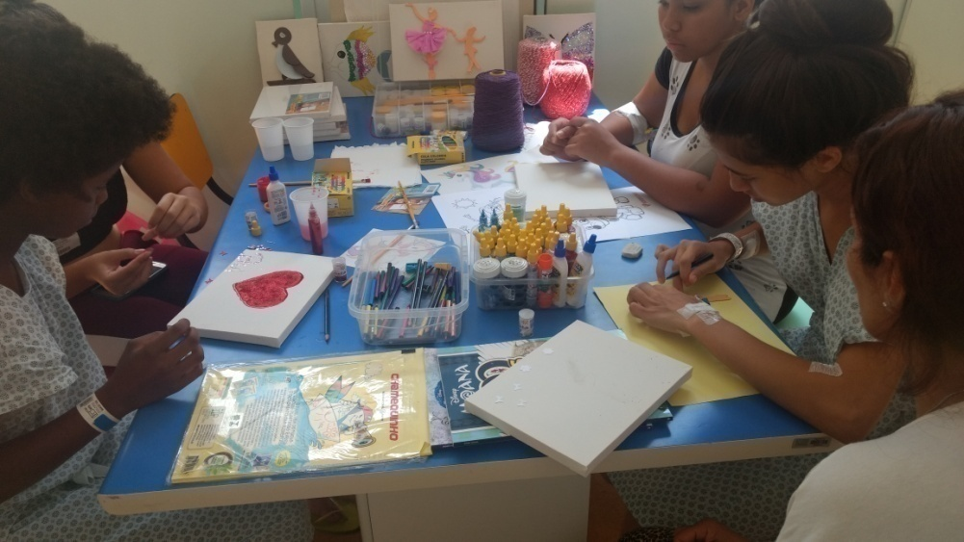
Sala de Artes e Brinquedoteca
A brinquedoteca e a sala de artes constitui um local, onde a criança pode exercitar sua imaginação e o brincar, ou seja, um lugar da criança ser protagonista de sua história.
Permite também ser um espaço sócio educacional e sócio relacional.
Elas ficam com acompanhamento de uma brinquedista com formação em psicologia onde aplica atividades para minimizar os impactos do adoecer durante período de internação.
A sala de artes recebe apoio do grupo de voluntários, são comprometidas em apoiar atividades educativas e comemorativas.
Entre as atividades propostas, desenvolvemos atividades com as crianças ensinando a importância em usar a pulseira de identificação, higienização das mãos , prevenção de quedas entre outras.

Slide 30
Agendamento de
Consultas - Exames
Ambulatório
Nosso ambulatório de egressos atende pacientes provenientes do Sistema Siga Saúde, Pronto Socorro e Pacientes Pós alta de nossa instituição.
Estes usuários devem estar agendados previamente para que possam ser atendidos.
Especialidades atendidas: Ginecologia, Neurologia; Clinica Médica, Clinica Geriatria, Ortopedia, Vascular, Urologia Reumatologia,Hematologia,Anestesiologia, Neonatologia,Pediatria, Otorrinolaringologia, Nefrologia, Amamentação e Fonoaudiologia.
Nosso horário de atendimento de segunda a sexta feira das 07:00 ás 17: 00 horas , presencial em nossos ambulatórios.
Usuários fora do horário de atendimento são orientados a entrar em contato com a nossa central de agendamentos através do telefone: 58322500 opção 4, também em horário comercial de segunda a sexta feira das 07:00 ás 17: 00 horas
Nossa Central de agendamentos oferece atendimento para Pacientes Ambulatoriais e Eletivos agendados através do sistema Siga Saúde.
Exames realizados em nossa Central de exames: Tomografia computadorizada, Ecocardiograma , Ultrasonografia e exames de Radiografia.
Nesta central também oferecemos o agendamento de consultas ambulatoriais de pacientes egressos, pós alta e pacientes de pronto socorro
Nosso horário de atendimento é de segunda a sexta feira das 07:00 ás 17: 00 horas.
Nosso telefone para agendamento de consultas e exames: 5832 -2500 opção 4.

Slide 31
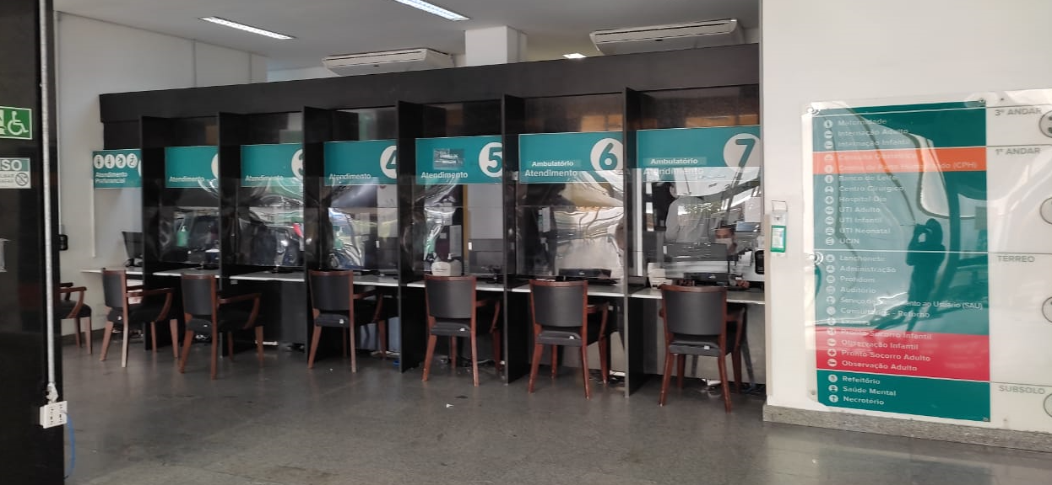
Visitas e Acompanhantes
Todos os acompanhantes/Parceiros do Cuidado, receberão uma pulseira cor de rosa para identificação.
Nas enfermarias de pacientes adultos, sugerimos que o acompanhante seja do mesmo sexo que o paciente.
Todos os visitantes e/ou acompanhantes deverão estar munido do documento com foto (RG/CNH), para a emissão da etiqueta e entrada no hospital. O acompanhante deverá ser maior de idade.
Caso seja necessário, retire sua declaração de acompanhante antes da realizar a troca de etiqueta. Não fornecemos declaração de horas retroativas.
Será permitido a entrada de visitantes nas 24h, sendo necessário a permanência de um familiar por vez, realizando a troca na Recepção de Internação.
Após as 22h, orientamos que a permanência do visitante no leito seja breve, respeitando a luminosidade do ambiente, tom de voz e barulhos sonoros, para garantir e preservar o bem estar dos pacientes.
Terão direito a Acompanhante, todos os paciente internados em unidades assistenciais (unidade de internação, UTI’s adulto/ Infantil/ Neonatal), com exceção na unidade de Emergência Adulto e Medicação Adulto e URCA. Casos pontuais, serão discutidos pontualmente. O Visitante deverá permanecer no maximo 1 hora.
Para garantir mais comodidade e o repouso necessário ao paciente internado, estabelecemos que as trocas de horários de acompanhantes serão das 09h30 às 10h e 21h às 21h30.

Slide 32
Ouvidoria Local
Pesquisa de Satisfação – NPS
A Ouvidoria tem como objetivo, promover de forma permanente, o acolhimento ao cidadão reconhecendo-o como pessoa, como sujeito pleno dos direitos. Assim, deve ser percebida como agente de realização dos direitos do cidadão dentro da instituição a qual pertence, atuando por meio da mediação e do dialogo aberto, agregando um atendimento diferencial em cada contato com o cliente, através de pesquisas espontâneas e direcionadas.
Atendimento Presencial
De segunda a quinta, das 8 ás 18 e sexta das 8 as 17.
Telefone
(11) 5832-2500
Email ouvidoria@hmbm.org.br
Formulário de avaliação
A ficha está disponível nas salas de espera a e corredores das alas de internação. Basta preenche las e deposita las nas caixas de sugestões. Há também um formulário.
Formulário de contato online.
O Net Promoter Score (NPS) é um questionário de satisfação de clientes desenvolvida para avaliar o grau de fidelidade dos clientes de qualquer perfil de empresa.
Nota:
Em uma escala de 0 a 10, o quando você recomendaria a empresa em questão para um amigo ou familiar?

Slide 33
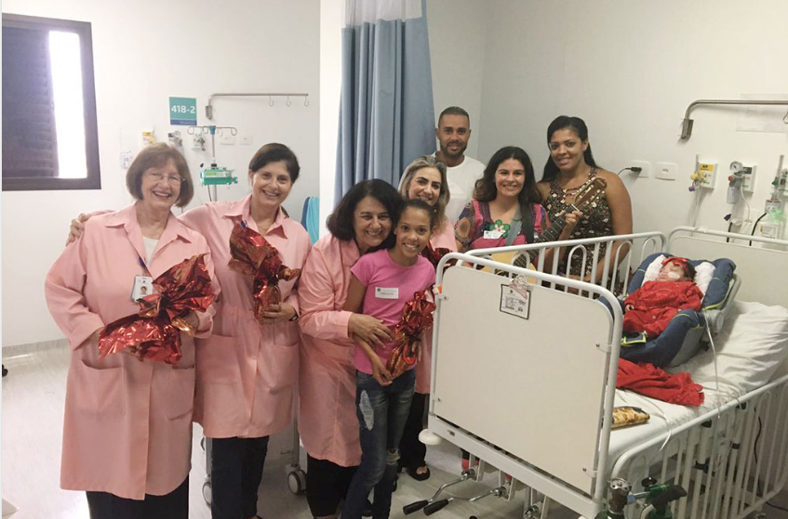
Achados e Perdidos
CONCIERGE
A equipe do voluntariado é composto por 65 voluntários, homens e mulheres, dedicam uma parte do seu tempo livre para as ações de voluntariado na unidade de saúde, em sete setores. Além da brinquedoteca e do setor materno infantil, que oferece a prática de artesanato, esses colaboradores atuam na psiquiatria para ajudar a promover a saúde mental e visitam regularmente as pessoas internadas. Arrecadam também doações internas e externas para os usuários em situação de vulnerabilidade e prestam informações no pronto socorro. Há ainda o grupo de doulas que ajuda a acolher grávidas e puérperas.
Caso você esqueça algo no hospital depois da alta ou na sua admissão seja necessário a guarda, o objeto será encaminhado à equipe de segurança, que o guardará por 90 dias (objetos não perecíveis) no qual e feito um hall de pertences. Após esse período, o material será doado a entidades filantrópicas.
Para maiores informações ligue no telefone.
ATENDIMENTO RELIGIOSO

Slide 34
Pertences Pessoais
CONCIERGE
Espaço Ecumênico
Apoio Religioso
Temos um espaço destinado a momentos de oração e meditação que pode ser utilizado nas 24 horas.
Você poderá utilizar esse espaço para:
Batismo /Confissões /Eucaristia /Bênçãos /Atendimento Religioso
Estamos à disposição caso você queira receber a visita de religiosos. Se precisar de ajuda para localizar representantes de qualquer religião, entre em contato com o Serviço de Hospitalidade.
No momento da internação, sugerimos que você traga todos os seus produtos de uso pessoal, mas apenas o necessário para a sua estadia.
Não nos responsabilizamos por itens deixados em outros locais.
Não de guardar seu celular nos momentos que se ausentar do leito bem como seu carregador.

Slide 35
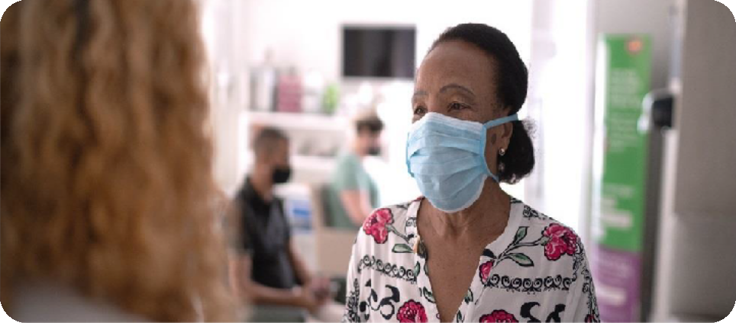
Cuidados na Alta Hospitalar
Alta Hospitalar
Após a assinatura da alta hospitalar pelo médico, você precisa tomar as seguintes providências:
A alta hospitalar ocorre geralmente até as 10h. Após a liberação médica – que pode acontecer antes disso, você terá até 1 hora para permanecer no quarto e organizar sua saída.
Em caso de dúvidas, acione a Equipe de Enfermagem.
❑ Ao deixar o hospital, confira se não esqueceu nenhum objeto no apartamento e deixe a porta do cofre aberta.
No momento da alta hospitalar, a equipe multidisciplinar passará todas as informações sobre a continuidade do cuidado em domicílio. Também informará sobre horários de medicamentos e entregará documentações impressas relacionadas ao tratamento.
Se for preciso realizar exames pós-internação, o Central de Consultas do Hospital M Boi Mirim tem todas as condições de atendê-lo, com a mesma dedicação e qualidade oferecidas na internação para algumas especialidades e exames. .

Slide 36
Melhor em Casa
A Atenção Domiciliar é uma forma de atenção à saúde, oferecida na moradia do paciente e caracterizada por um conjunto de ações de promoção à saúde, prevenção e tratamento de doenças e reabilitação, com garantia da continuidade do cuidado e integrada à Rede de Atenção à Saúde. O programa Melhor em Casa é direcionado a pacientes que possuam problemas mais graves de saúde e com risco de reinternação precoce.
Tem como característica a oferta de cuidados temporários, até que o paciente e cuidadores se sintam seguros para continuar os cuidados em casa.
Os pacientes elegíveis para acompanhamento do programa devem preencher obrigatoriamente três critérios imprescindíveis que são:
I - Morar no território de abrangência coberta pelo Melhor em Casa, II - possuir cuidador efetivo (caso não seja capaz de exercer sua autonomia e autocuidado) e III - se enquadrar em um dos perfis descritos na Portaria Nº 825, de 25 de abril de 2016.

Slide 37
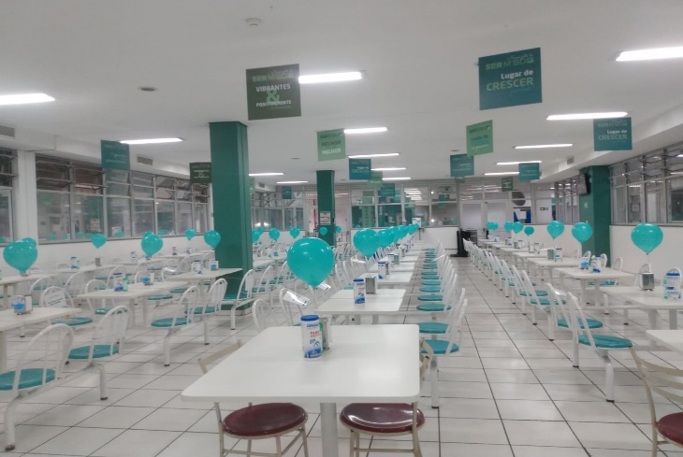
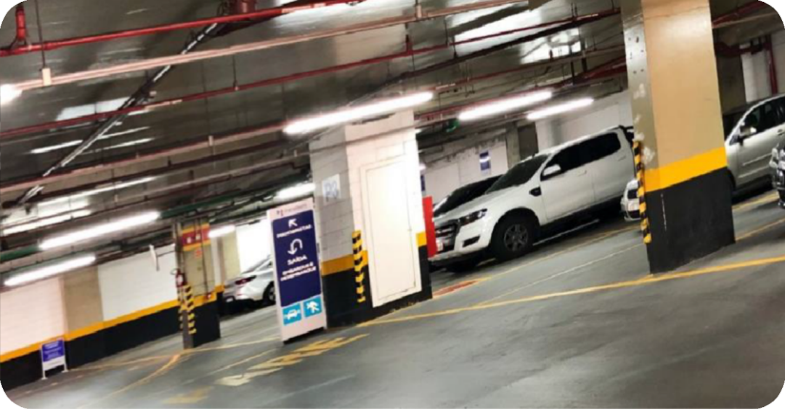
Estacionamento
Refeições de Acompanhantes
Temos estacionamento pago ao lado do Hospital para maior comodidade de pacientes e familiares.
Para pacientes em isolamentos ou pediátricos, as alimentações dos acompanhantes são servidas no leito. Para os demais acompanhantes, as refeições são feitas no refeitório, após a verificação do leito e do beneficio pela segurança, em frente ao refeitório.
Desjejum: 06h00 às 06h30
Almoço: 11h00 às 11h30
Jantar: 17h30 às 18h00
Acompanhantes e visitantes não devem trazer alimentos para os pacientes.
Situações excepcionais serão avaliadas pelos médicos/nutricionistas responsáveis
Refeições de Pacientes
As refeições dos pacientes são servidas no leito, nos seguintes horários:
Café da manhã: 07:10
Almoço: 11:30
Lanche da tarde: 14:30
Jantar:17:30
Ceia: 20:30
30

